Slide 1
YAG ANALİZLERİ
İYOT SAYISI TAYİNİ
Dr.Öğr. Üyesi Gülten ŞEKEROĞLU

Slide 2
Wijs Metodu ve Hanus Yöntemiyle İyot Sayısı Tayini
İyot sayısının belirlenmesinde kullanılan iki yöntem vardır.
Bunlar; iyot monoklorür veya iyot triklorürün kullanıldığı “Wijs yöntemi” ve iyot monobromürün kullanıldığı “Hanus yöntemi”dir. Bu yöntemlerin farklılığı kullanılan çözeltilerin faklı olmasından kaynaklanır (Wijs çözeltisi ve Haunus çözeltisi. Bu çözeltiler hazır olarak satıldığı gibi laboratuvarda ki kimyasallar kullanılarak hazırlanabilir.

Slide 3
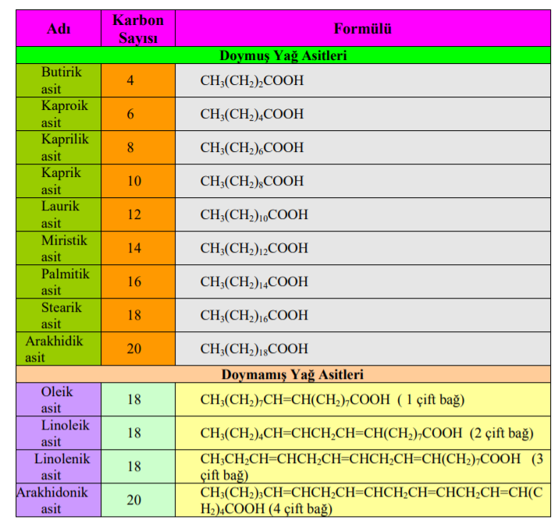
Tablo: Bazı yağ asitleri

Slide 4
İYOT SAYISI TAYİNİ
İyot sayısı, ağırlık olarak 100 kısım (g) yağın belli koşullar altında bağlayabildiği iyodun ağırlığını vermektedir.
İyot sayısı;
Yağın doymamışlık derecesinin tespitinde (örneğin oksidatif olayların kontrolü hakkında),
Yağın kuruma özelliği,
Yağın hidrojenlendirilmesi, yani hidrojene yağ yapımında kullanılacak hidrojen miktarının hesaplanmasında,
Yağa başka yağ karıştırılıp karıştırılmadığı hakkında bilgi verir (taklit ve tağşişlerin tespitinde).
İyot sayısının belirlenmesinde kullanılan iki yöntem vardır. Bunlar iyot monoklorür veya iyot triklorürün kullanıldığı Wijs yöntemi ve iyot monobromürün kullanıldığı Hanus yöntemidir.

Slide 5
İyot sayısı tayini yapılırken;
➢ Yağ, Wijs çözeltisi içindeki iyot monoklorür ile muamele edilerek çift bağlara iyot bağlanır.
➢ Sonra ortama KI verilerek yağa bağlanmayan iyot monoklorürdeki iyot, elementel hâle getirilir. Çünkü iyot ancak elementel hâlde iken yükseltgenir ve sodyum tiyosülfat ile bu durumda iken titre edilebilir.
➢ Sonra ayarlı sodyum tiyosülfat çözeltisi ile titre edilip miktarı bulunur.

Slide 6
Yöntem; reaksiyona etkisi olmayan bir çözücü içinde çözündürülen yağın belirli bir süre iyot çözeltisi ile reaksiyona bırakılması ve süre sonunda ortamda kalan iyot miktarının nişasta indikatörü eşliğinde sodyum tiyosülfat çözeltisi ile geri titre edilerek bulunması ilkesine dayanır.

Slide 7
Kullanılan Araç ve Gereçler
➢ Cam tartım kaşığı
➢ Analitik terazi
➢ Beher
➢ Huni
➢ Baget
➢ Pipetler(15, 20, 25 ml’lik)
➢ Mezür
➢ Kahverengi cam şişe
➢ Büret (50 ml’lik)
➢ Numune kabı
➢ Balon Joje (100 ml.lik ve 1 litrelik)
➢ Erlen (250 veya 300 ml.lik ağzı tıraşlı ve cam kapaklı)
➢ Tartım kabı
➢ Diğer laboratuvar araç gereçleri

Slide 8
Kullanılan Kimyasallar
➢ % 10’luk potasyum iyodür çözeltisi: 10g KI tartılır ve damıtık su ile 100 ml’ye tamamlanır. Hazırlanan bu çözelti içinde serbest iyot ve iyodat bulunmamalıdır.
➢ 0,1 N ayarlı sodyum tiyosülfat çözeltisi ( Na₂S₂O₃)
➢ Buzlu asetik asit: Saf, içinde etanol ve oksitlenebilen madde bulunmamalıdır.
➢ Karbon tetraklorür: Saf, içinde oksitlenebilen madde bulunmamalıdır. Bu iki reaktifte oksitlenebilen madde bulunup bulunmadığı, 10 ml reaktife 1 ml doymuş sulu potasyum dikromat çözeltisi ve 2 ml derişik sülfürik asit katılarak çalkalamak suretiyle kontrol edilir (Yeşil renk meydana gelmemelidir.).

Slide 9
➢ Wijs çözeltisi: Hazırlanmasında iyot triklorür veya iyot monoklorür kullanılır. • Wijs çözeltisi(iyot triklorür(ICl3) ile): 9 g iyot triklorür tartılır, kahverengi cam şişeye konur. 700 ml asetik asit ve 300 ml karbon tetraklorürden meydana getirilen 1 litrelik bir karışım içinde çözülür.
Bu çözeltide bulunan halojen miktarı şu yöntemle tayin edilir:
Çözeltiden 5 ml’ye 5 ml potasyum iyodür çözeltisi ve 30 ml su katılır, birkaç damla nişasta çözeltisi kullanarak 0,1 N sodyum tiyosülfat çözeltisi ile titre edilir.
Çözeltinin kalan kısmına 10 g toz iyot katılır ve çalkalayarak çözülür. Yukarıdaki gibi 5 ml çözelti alınarak aynı şartlarda titrasyon yapılır.

Slide 10
Harcanan 0,1 N sodyum tiyosülfat çözeltisinin hacmi ilk tayindekinin bir buçuk katı olmalıdır. Bu sınırın altında kalınması durumunda az miktarda iyot katılarak bir buçuk katı sınırı hafifçe aşılmalıdır. Böylece, yan reaksiyonlara yol açacak miktarda bile olsa iyot triklorür kalmaması sağlanmış olur.
Çözelti bekletilir, berrak olan sıvı sarı veya kahverengi şişeye aktarılır. İyi kapatılan şişe karanlıkta saklanmalıdır.
Wijs çözeltisi (iyot monoklorür(ICl) ile): 19 g iyot monoklorür tartılır, 700 ml asetik asit ve 300 ml karbon tetraklorürden meydana getirilen 1 litrelik bir karışım içinde çözülür. Birkaç mg iyot katıldıktan sonra çözeltide bulunan halojen miktarı iyot triklorürle wijs çözeltisi hazırlanmasında belirtildiği gibi tayin edilir.
➢ % 1’lik taze hazırlanmış nişasta indikatör çözeltisi: 1 g çözünür nişasta az miktarda damıtık su ile iyice karıştırılır ve 100 ml’ye tamamlanır. Kaynayıncaya kadar ısıtılır ve oda sıcaklığında soğutulur (Çözelti berrak olmalıdır.).
➢ Damıtık su

Slide 11
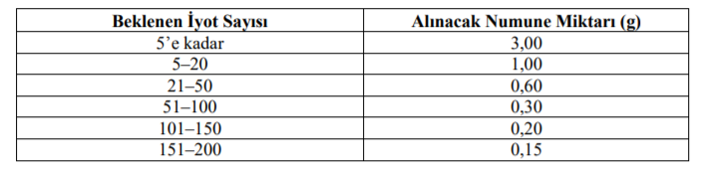
İşlem Basamakları
Tablo: Alınacak numune miktarı

Slide 12
Tablo da belirtilen miktarda numune 0,001 g duyarlıkla cam tartım kaşığı içine tartılır ve kaşık kapaklı 250 ml’lik erlen içine yerleştirilir. Tartım pipetle de yapılabilir. Tartılacak numune miktarı iyot sayısı yüksek yağlarda daha az, düşük olanlarda daha fazla olmalıdır.
2. Yağın çözünmesi için 15 ml karbon tetraklorür konur ve iyice çalkalanır.
3. 25 ml Wijs çözeltisi ilave edilir.
4. Erlenin kapağı kapatılarak yavaşça çalkalanır.
5. Eğer iyot sayısı 150’nin altında ise 1 saat, iyot sayısı 150’nin üzerinde ve polimerize veya okside yağlarda ise 2 saat karanlık bir yerde bekletilir.
6. Süre sonunda erlene 20 ml % 10’ luk potasyum iyodür çözeltisi ve 150 ml damıtık su konarak iyice karıştırılır.
7. Üzerine 1 ml % 1’lik nişasta indikatör çözeltisi ilave edilir (Renk mavidir).
8. Bürete doldurulan 0,1 N Na2S2O3.5H2O çözeltisi ile çok kuvvetli çalkalanarak titre edilir.
9.Mavi renk kayboluncaya kadar titrasyona devam edilmeli ve renksiz hâle getirilmelidir.
10. Mavi renk kaybolunca titrasyona son verilir ve harcanan Na2S2O3.5H2O kaydedilir (V1). 11. Aynı işlemler numune konmadan damıtık su ile tanık deney olarak yapılır ve titrasyonda harcanan Na2S2O3.5H2O kaydedilir (V2).

Slide 13
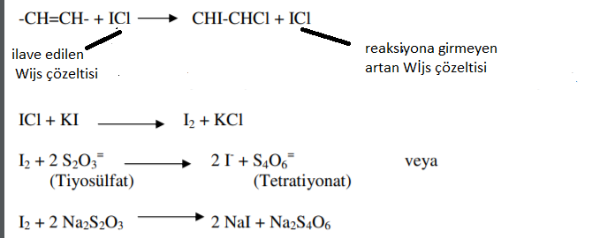

Slide 14
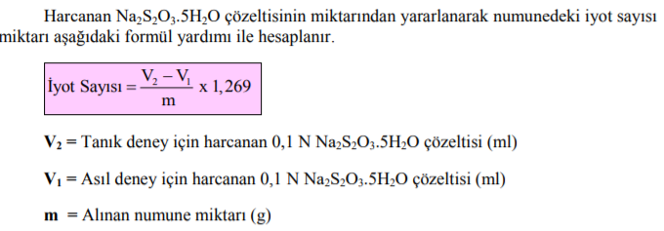

Slide 15
Sonucun Değerlendirilmesi Türk Gıda Kodeksi “Bitki Adı ile Anılan Yemeklik Yağlar Tebliği”ne göre iyot sayısı;
➢ Ayçiçeği yağı: 118–141
➢ Yüksek oleik asitli ayçiçeği yağı: 78–90
➢ Hindistancevizi yağı: 6,3–10,6
➢ Mısır yağı: 103–135
➢ Pamuk yağı: 100–123
➢ Soya yağı: 124–139
➢ Susam yağı: 104–120
➢ Fındık yağı: 81–92 olarak belirtilmiştir.

Slide 16
İyot sayısından yola çıkarak yağları 3’e ayırabiliriz;
1. Kurumayan yağlar; İS < 100, (fındık, palm yağı gibi)
2. Az kuruyan yağlar; 100 < İS < 130, (Ayçekirdeği, susam, mısırözü, kanola yağları)
3. Kuruyan yağlar; 130 < İS, (keten, kenevir, aspir, soya yağı)
İyot sayısı bitkisel yağlarda sabit değildir. Yetiştirilen yer, tohumun olgunluğu, hava şartları önemlidir.

Slide 17
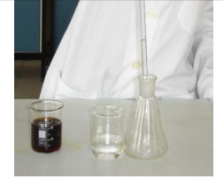
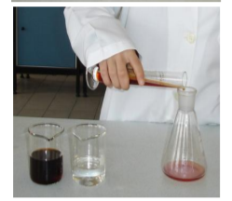
Numune 0,001 g duyarlıkla cam tartım kaşığı içine tartılır ve kaşık kapaklı 250 ml’lik erlen içine yerleştirilir.
Yağın çözünmesi için 15 ml karbon tetraklorür konur ve iyice çalkalanır.
25 ml Wijs çözeltisi ilave edilir.
Erlenin kapağı kapatılarak yavaşça çalkalanır

Slide 18
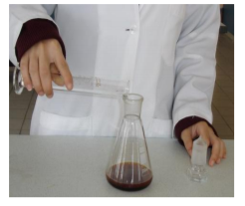
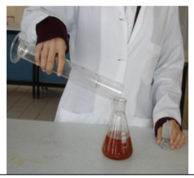
Eğer iyot sayısı 150’nin altında ise 1 saat, iyot sayısı 150’nin üzerinde ve polimerize veya okside yağlarda ise 2 saat karanlık bir yerde bekletilir.
Süre sonunda erlene 20 ml % 10’ luk potasyum iyodür çözeltisi ve 150 ml damıtık su konarak iyice karıştırılır

Slide 19
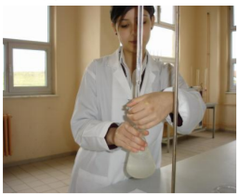
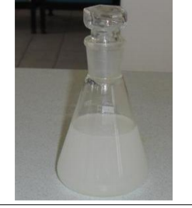
Üzerine 1 ml % 1’lik nişasta indikatör çözeltisi ilave edilir (Renk mavidir).
Bürete doldurulan 0,1 N Na2S2O3.5H2O çözeltisi ile çok kuvvetli çalkalanarak titre edilir.
Mavi renk kayboluncaya kadar titrasyona devam edilmeli ve renksiz hâle getirilmelidir.
Mavi renk kaybolunca titrasyona son verilir ve harcanan Na2S2O3.5H2O kaydedilir.

Slide 20
ANALİZ SONUCU HESAPLAMA

